Slide 1

04 ES6_3
23. Template처리
~36 Proxy로 interception기능 구현
2019.09.18
지승렬(도제)

Slide 2
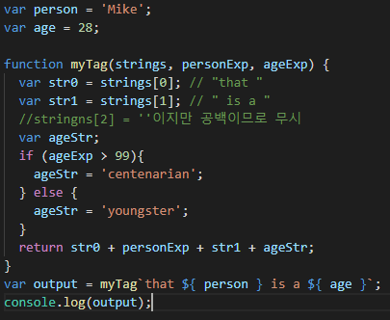
Tagged template
Template
Template 기본 문법 : `<html tag>${ js obj value }</html tag>`
사용 이유 : 웹 디자인의 발전으로 프런트 단에서도 데이터 + html의 결합이 필요해짐(Json 데이터)
사용 이유 : template literals를 함수로 파싱 할 수 있습니다!
Tagged template를 ``앞에 사용해서
Json을 함수로 파싱할 수 있다.
Tagged template 함수의 인자는
첫 번 째는 js 변수들로 나눠진 문자열의 배열
두 번 째 부터는 Template에서 사용한 js 변수들
출력 : that Mike is a youngster

Slide 3
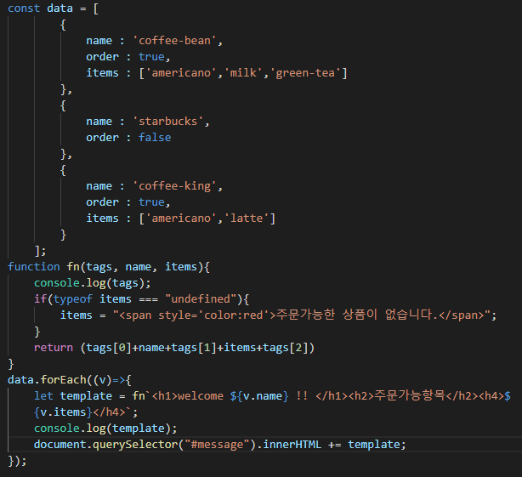
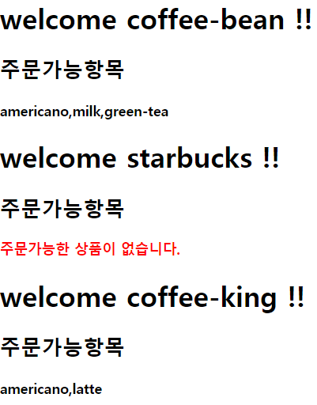
Template
Template 활용
<결과>

Slide 4


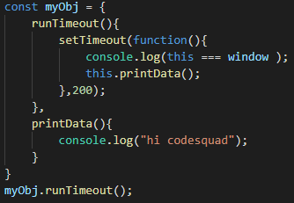
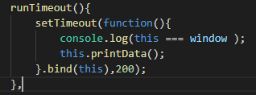
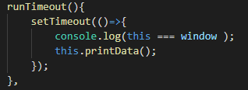
Arrow Funciton
Arrow function = function, return 생략
Function이라는 문장을 생략 후 (매개변수) => {}로 바꿈
Return이라는 문장을 생략 후 (매개변수) => 리턴 값으로 바꿈
This가 window여서
printData() 에러 발생
Bind로 this를 window가 아닌 myObj로 바꾸거나
Arrow function을
사용해서 this가 myObj를
가리킨다.
setTimeOut이나 click event 등 발동 시간이 선언과 동시에 일어나지 않는 것은 감싸는 object가 window가 되기에 this가 window를 가리키게 됨.

Slide 5
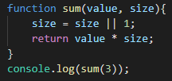
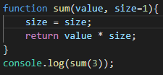

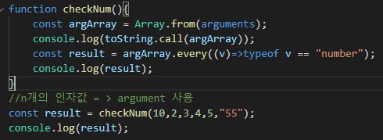
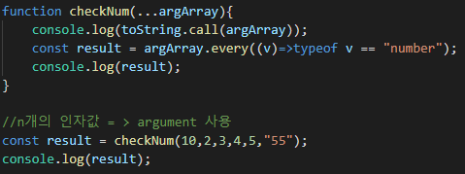
Default Parameters
함수의 인자 값이 오지 않았을 때 사용할 디폴트 값을 매개변수에 선언할 수 있다.
두 개의 결과는 같지만
아래는 객체의 속성을 이용한 것.
두 개의 결과는 같다 = 3
Sum(3,2)가 온다면 둘 다 = 6
Rest Parameters
Arguments를 바로 배열로 받는다

Slide 6
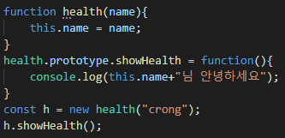
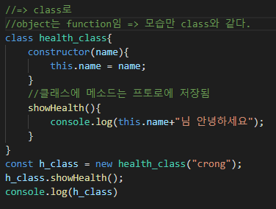

Class
앞에서 먼저 한 class는 es6에서 추가된 것이다
형태만 class이지 진짜 class는 아니고 function object이다.
메소드는 프로토 타입에 저장된다.
가독성이 좋다

Slide 7
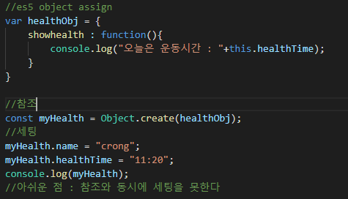
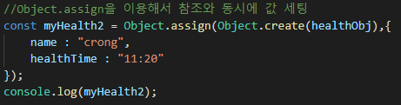
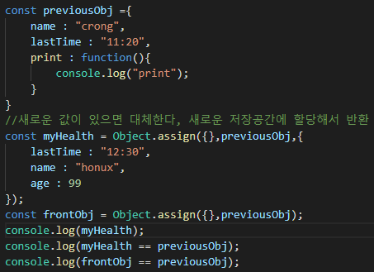
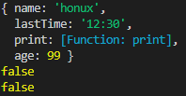
Object assignㆍcreate
New 지시어 없이 객체 생성하는 방법
<결과>

Slide 8
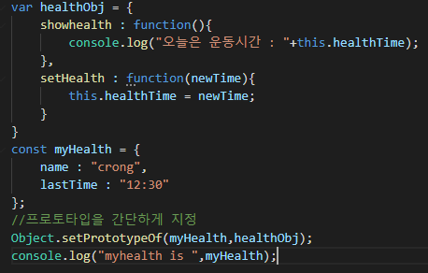
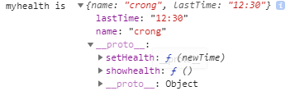
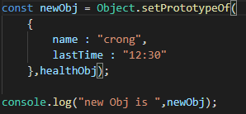
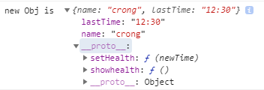
SetPrototypeOf
앞 객체의 프로토타입이 뒤 객체를 참조하게 설정한다.
파라미터로 속성, 객체로 보낸 다음 반환된 객체를 받으면
그 객체는 객체를 참조하게 된다.
*Object assignㆍcreate와 비슷해 보이지만 그들은 객체를 합치고 생성
SetPrototype은 참조하면서 생성

Slide 9
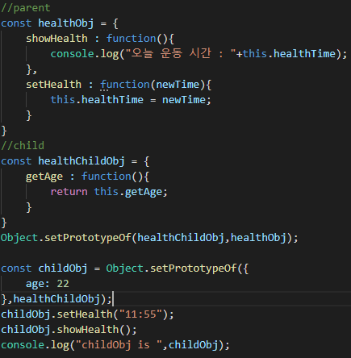
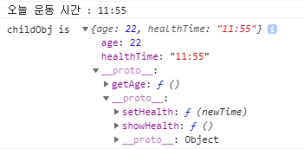
Prototype Chain
사슬처럼 prototype을 연결할 수 있다.

Slide 10
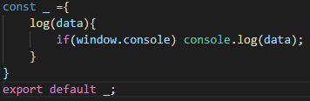
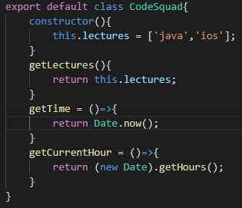
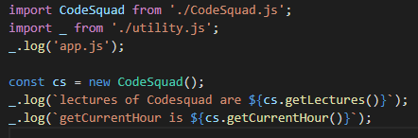
Module(export & import)
Import : 다른 파일의 기능을 객체로 가져옴
기본 형태 : import 디폴트 한 것,{함수 또는 객체 명, 클래스 명},*,모듈 명 from 경로;
*destructuring할 수 있는 이유는 객체로 모아서 오기 때문
Export : 기능들을 모아 다른 파일로 보낼 수 있게 한다.
기본 형태 : export default 함수 또는 객체 명, 클래스 명; => 이것이 위에 디폴트 한 것임
export class 클래스 명;
export {객체 명, 함수 명} => 복수 개 export시 사용
예제

Slide 11
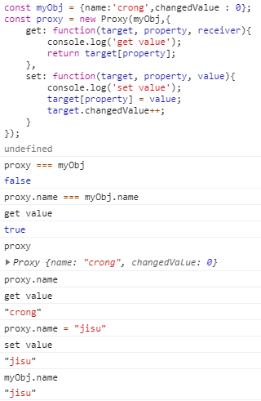
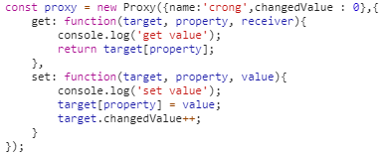
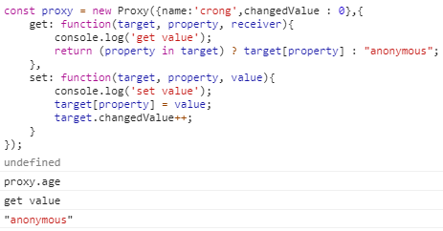
Proxy
기존 객체의 기본동작에 새로운 행동을 정의할 때 사용
기본 형태 : new Proxy(target 객체, handler 메소드 또는 객체);
Proxy 특징
Target 객체와 proxy 객체의 저장소는 다르다
그러나 값은 서로 같다
Target 객체의 기본 동작과 proxy 객체에서 정의한 기본 동작은 별개이다.
Target object를 다음과 같은 형태로도 넣을 수 있다.
같은 의미
삼항연산자로 값이 없으면 anonymous를 반환

Slide 12
감사합니다

